Slide 1
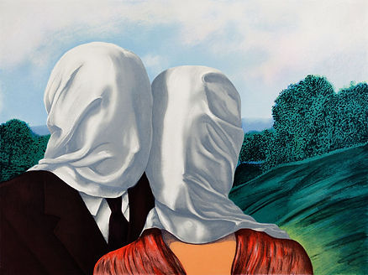
7. Stranezza d’amore
René MAGRITTE Les Amants II, 1928

Slide 2
L’intenzione di René Magritte è quella di sfidare le persone a immaginare ciò che viene da lui celato. Insinua il dubbio che ciò che appare alla vista non esaurisca il suo significato e ciò che è nascosto spinga a voler vedere oltre per esplorare tutti i significati possibili.
«C’è un interesse in ciò che è nascosto e ciò che il visibile non ci mostra. Questo interesse può assumere le forme di un sentimento decisamente intenso, una sorta di conflitto, direi, tra visibile nascosto e visibile apparente».
«L’arte è l’arte e ognuno ne ha la sua propria interpretazione»
«Un oggetto può implicare che vi siano altri oggetti dietro di esso».
«Ogni cosa che noi vediamo ne nasconde un'altra; noi vogliamo sempre vedere quello che è nascosto da ciò che vediamo. Proviamo interesse in quello che è nascosto e in ciò che il visibile non ci mostra».

Slide 3
René Magritte (1898-1967) : Les amants I, 1928 olio su tela cm 54 x 73 - MoMA New York

Slide 4
René MAGRITTE (1898 – 1967) : Les amants II, 1928 olio su tela - National Gallery of Australia, Canberra

Slide 5
René MAGRITTE (1898 – 1967): Les amants III, 1928 Olio su tela - Collezione privata

Slide 6
Henri Magritte (1898-1967) : Gli amanti IV, 1928 Olio su tela - Collezione privata

